Slide 1

Analise de VAZÃO no padrão IEEE 802.15.4 UTILIZANDO TOPOLOGIA ESTRELA COM BEACON ATIVADO
Rodrigo Silva Vilela Eiras
PEL / UERJ

Slide 2
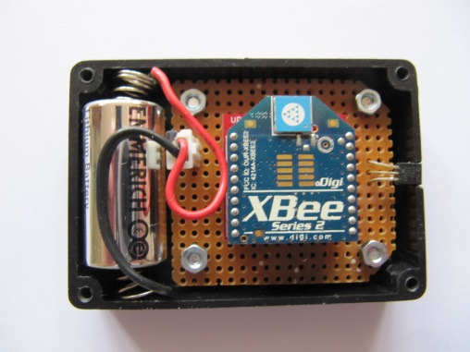
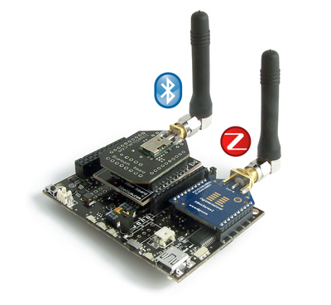
Redes de Sensores Sem Fio
Redes de Sensores Sem Fio
Aplicações
Consumo
Escalabilidade

Slide 3
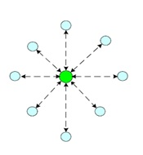
O Padrão IEEE 802.15.4
IEEE 802.15.4
WPAN
27 Canais
16 em 2.4Ghz
1 em 868 Mhz
10 em 915 Mhz
Bandas: 20, 25, 40, 62,5 e 250 kbps
Depende do tipo de modulação
Topologia
Estrela
Ponto-a-Ponto
Consumo de energia?

Slide 4
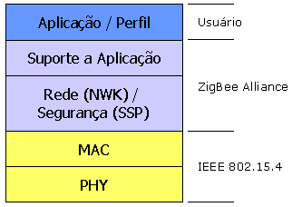
Relação entre Padrões
IEEE 802.15.4 x ZigBee
Camadas

Slide 5
CSMA/CA
O padrão IEEE 802.15.4 utiliza essa técnica para permitir que vários dispositivos usem o mesmo canal de frequência como meio de comunicação.
Dispositivos executam um processo de clear channel assessment (CCA) para assegurar que o canal não está em uso por outro dispositivo.
Caso o canal não esteja livre, o sistema aguardará um período aleatório, um tempo de backoff, para tentar novamente.

Slide 6
CSMA/CA e o Uso de Beacons
Dois métodos de acesso
Com disputa (Uso do CSMA/CA)
Sem disputa (Beacons / GTSs em um super quadro)
Slot GTS
Garante o tempo para o dispositivo transmitir.
Necessita de todos os dispositivos sincronizados.
Entram em modo ativo com frequência.

Slide 7
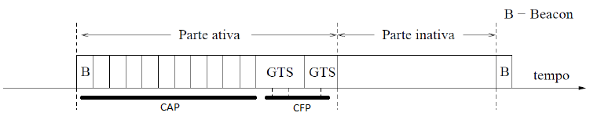
CSMA/CA e o Uso de Beacons
Super Quadro
2 partes
Ativa
CAP e CFP
GTS’s (aplicações com QoS e baixa latência)
Inativa
Utilizado para desligar-se.

Slide 8
Métodos de Transferências de Dados
Dispositivo → Coordenador
Sincronismo periódico
Qualquer topologia
Coordenador → Dispositivo
Sincronismo periódico
Qualquer topologia
Dispositivo → Dispositivo
Sincronismo descentralizado
Permitido somente na topologia ponto-a-ponto

Slide 9
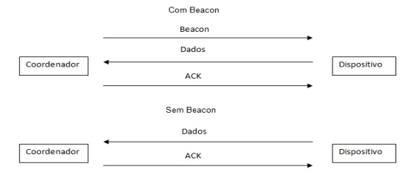
Métodos de Transferências de Dados
Dispositivo → Coordenador

Slide 10
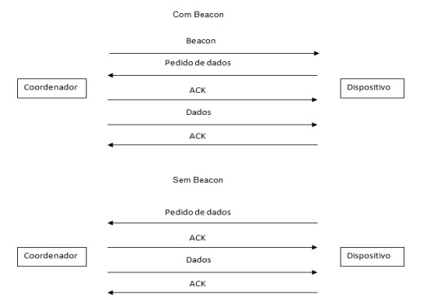
Métodos de Transferências de Dados
Coordenador → Dispositivo

Slide 11
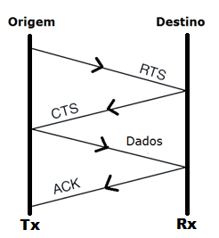
Métodos de Transferências de Dados
Dispositivo → Dispositivo
Em redes com topologia ponto-a-ponto (ou malha) todos os dispositivos podem se comunicar entre si. Nesse caso, os dispositivos estarão em sincronia na maioria das aplicações [Farahani, 2008].
Sincronismo descentralizado.

Slide 12
Simulação de Vazão em Redes IEEE 802.15.4 com Beacon Ativado Sobre uma Topologia do Tipo Estrela
Network Simulator 2 – 2.35.
Ubuntu LTS 14.04 x64.
Baseado nos algoritmos de Zheng e Lee para WPAN. (NS 2.28)
Baseado na adaptação de Vaddina Prakash Rao para WPAN em 868 Mhz.
TIBCO Spotfire 6.5 para analise.

Slide 13
Simulação de Vazão em Redes IEEE 802.15.4 com Beacon Ativado Sobre uma Topologia do Tipo Estrela
Parâmetros estáticos da simulação.
Parâmetro | Valor
Topologia da Rede | Estrela
Número de Nós | 15
Número de Coordenadores | 1
Tipo de Trafego | CBR
Direção do Trafego | Nó para Coordenador
Tamanho dos Pacotes | 70 Bytes
Distancia entre Nós | 10m
Tempo de Simulação | 1000s
Taxa de Transmissão | 1 Pacote por Segundo
Tipo de Antena | Omnidirecional
Tipo de Fila | DropTail
Tamanho da Fila | 150
Tipo de Propagação | Two Ray Ground
Ganho de Transmissão | 1 dB
Ganho de Recepção | 1 dB

Slide 14
Simulação de Vazão em Redes IEEE 802.15.4 com Beacon Ativado Sobre uma Topologia do Tipo Estrela
Dois Cenários para simulação.
macSuperframeOrder e macBeaconOrder = 1
macSuperframeOrder e macBeaconOrder = 3
macSuperframeOrder = SO
macBeaconOrder = BO
Esses dois parâmetros, tratam o tamanho do super quadro, e podem gerar uma maior taxa de símbolos dependendo do valor utilizado.

Slide 15
Simulação de Vazão em Redes IEEE 802.15.4 com Beacon Ativado Sobre uma Topologia do Tipo Estrela
Dois Cenários para simulação.
A estrutura do super quadro é definida pelo coordenador da PAN e configurada pela camada de rede.
O intervalo do Beacon (BI) é o tempo de duração entre dois beacons consecutivos
É determinado pelo valor do parâmetro macBeaconOrder (BO) e pela constante aBaseSuperframeDuration (SD).
Ambos, BI e SD são calculados de acordo com as equações a seguir, de forma a encontrar a taxa de símbolos.
SD = 𝑎𝐵𝑎𝑠𝑒𝑆𝑢𝑝𝑒𝑟𝑓𝑟𝑎𝑚𝑒𝐷𝑢𝑟𝑎𝑡𝑖𝑜𝑛 x 2^{macSuperframeOrder}
BI = 𝑎𝐵𝑎𝑠𝑒𝑆𝑢𝑝𝑒𝑟𝑓𝑟𝑎𝑚𝑒𝐷𝑢𝑟𝑎𝑡𝑖𝑜𝑛 x 2^{macBeaconOrder}
aBaseSuperframeDuration = 960 simbolos

Slide 16
Simulação de Vazão em Redes IEEE 802.15.4 com Beacon Ativado Sobre uma Topologia do Tipo Estrela
Dois Cenários para simulação.
Comparativo de como se comportam os valores da vazão para uma rede com 6, 8 10 e 14 nós operando com beacon ativo e com super quadros de duração de 1920 e 7680 símbolos.
Foram executadas 15 corridas de simulação (em um universo de 15 nós) para cada caso de cada cenário.
Uma rede com 6 nós ativos e BO/SO igual a 1 tiveram 15 corridas, da mesma forma, uma rede com 6 nós e BO/SO igual a 3 também tiveram 15 corridas de simulação.
Como são 4 casos de cada cenário, foi um obtida uma pequena base de dados de amostragem contendo 120 registro.

Slide 17
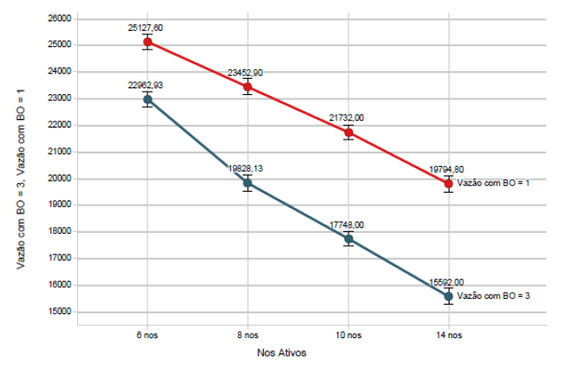
Simulação de Vazão em Redes IEEE 802.15.4 com Beacon Ativado Sobre uma Topologia do Tipo Estrela

Slide 18
Conclusão
Nos dois cenários demonstrados procurou-se analisar o desempenho da vazão de uma rede em que os sensores estão na borda de uma topologia estrela cujos dispositivos estão enviando os dados coletados para o nó coordenador central.
Os cenários e bem como os parâmetros apresentados foram selecionados a fim de analisar de que forma a utilização de beacons afeta o desempenho de uma rede de sensores que trabalha com um número pequeno de nós em uma topologia do tipo estrela.
Como pode ser observado, o aumento de nós na rede provoca uma queda na vazão, o que de certa forma já era previsível e esperado.
Interessante observar que esse problema, a diminuição da vazão na rede, pode ser ainda piorado se o tamanho do super quadro for aumentado indiscriminadamente.

Slide 19
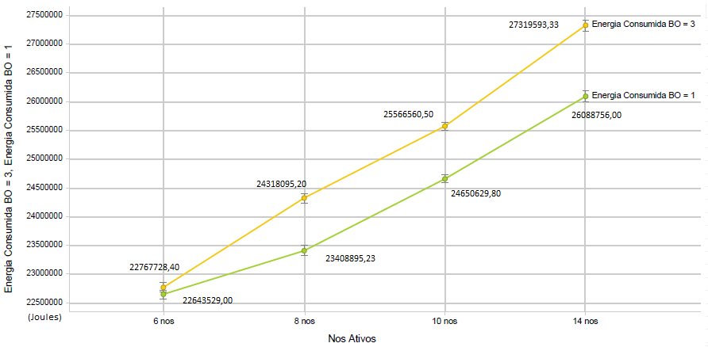
Conclusão
Outras possibilidades podem agravar ainda mais a situação, quando falamos em consumo de energia e longevidade dos sensores, por exemplo.

Slide 20
Conclusão
Resultados específicos ao cenário adotado.
Exploração de outros parâmetros.

Slide 21
References
Ahmed, A. A., Latiff., L. A., Fisal, N., “Real-time routing protocol with load distribution in wireless sensor network based on IEEE 802.11 and IEEE 802.15.4”, Journal Technology, Malaysia, 47(D), pp: 71-90, 2007.
Bamber, S. S., Sharma, A. K., “Performance Trade off With Modulation in 802.15.4 WPAN for Wireless Sensor Networks”, International Journal of Computer Networks & Communications (IJCNC) Vol.2, No.6, 2010.
Chaari, L., Kamoun, L., “Performance Analysis of IEEE 802.15.4/ZigBee Standard under Real Time Constraints”, International Journal of Computer Networks & Communications (IJCNC) Vol.3, No.5, 2011.
Charfi, F., Slama, O., “Improving the control performance in Wireless Network Controlled Systems, using the Beacon mode”, Journal of Telecommunications, Vol 3, Issue1, 2010.
Comer, D. E., Interligação em Rede com TCP/IP: Princípios, Protocolos e Arquitetura. 2. ed. Rio de Janeiro: Editora Campus, 1998.
Farahani, S. Zigbee Wireless Networking and Tranceivers. Boston: Newnes, 2008.
Gislason, D. Zigbee Wireless Networking. Boston: Newnes, 2008.

Slide 22
References
IEEE, Standards - Electrical and Electronics Engineers. 802.15.4™- Part 15.4: Wireless Medium Access Control (MAC) and Physical Layer (PHY) Specifications for Low-Rate Wireless Personal Area Networks (LR-WPANs). 2003
ISI, USC Viterbi School of Engineering. The network Simulator -NS-2, http://www.isi.edu/nsnam/ns/ acessado em janeiro de 2015.
Jianliang Z., Myung J. Lee, “Will IEEE 802.15.4 Make Ubiquitous Networking a Reality?: A Discussion on a Potential Low Power, Low Bit Rate Standard”,
IEEE Communications Magazine, 42(6), pp: 140-146, 2004.
Mahalik N. P., “Sensor Networks and Configuration”, Springer, ISBN-10 3-540-37364-0, pp: 31-49, 2007.
Marandin, D.; Rao, V., P., Simulation of IEEE 802.15.4 / ZigBee with Network Simulator-2 (ns-2). Desdren, 2009.
Prasad, R., “My Personal Adaptative Global Net (MAGNET)”, New York, 2010.
Sohraby, K., Minoli, D., Znati, T. Wireless Sensor Networks Technology, Protocols, and Applications. Hoboken: John Wiley & Sons, 2007.
ZigBee Alliance, ZigBee Specification - Document 053474r17. ZigBee Standards Organization, 2008.

Slide 23


Obrigado!
“Seu trabalho vai preencher uma parte grande da sua vida, e a única maneira de ficar realmente satisfeito é fazer o que você acredita ser um ótimo trabalho. E a única maneira de fazer um excelente trabalho é amar o que você faz."
Steve Jobs

